Slide 1


GNC
Gestión de Negocios Corporativos
Inicia Sesión
Usuario de Red
ecm1234a
Contraseña
*********
Hola, en caso de que no recuerdes tu usuario o contraseña, comunica con el 123MIC
ENTRAR
Prototipo realizado por Accenture para Claro Colombia - 2017

Slide 2
GNC
¡Hola Andres!,
¡Permítenos ayudarte!
Gestión de Negocios Corporativos
Negociación Nueva
Negociaciones Existentes
Negociación en Proceso
Reportes Financieros
Administrar Grupos E
Administrar Variables
Otras Opciones
Prototipo realizado por Accenture para Claro Colombia - 2017

Slide 3
Busca tu Negocio Corporativo
GNC
¡Hola Andres!,
¡Permítenos ayudarte!
Gestión de Negocios Corporativos
Id del Cliente
Nombre del Cliente
Negociación Nueva
Negociaciones Existentes
Negociación en Proceso
Negociaciones
Estado
Reportes Financieros
Administrar Grupos E
Administrar Variables
Buscar
Otras Opciones
Prototipo realizado por Accenture para Claro Colombia - 2017

Slide 4
¿Tienes alguna duda?
GNC
¡Hola Andres!,
¡Permítenos ayudarte!
Gestión de Negocios Corporativos
Preguntas Frecuentes
Respuesta
Negociación Nueva
Negociaciones Existentes
Negociación en Proceso
Reportes Financieros
Administrar Grupos E
Administrar Variables
Buscar
Otras Opciones
Prototipo realizado por Accenture para Claro Colombia - 2017

Slide 5
GNC
Información Cliente
¡Hola Andres!,
¡Permítenos ayudarte!
Gestión de Negocios Corporativos
Negociación Nueva
Fechas
Información del Cliente
Ciclo de Ventas
Información
Id Cliente/grupo
Nombre
Descripción
Asignación Comercial
Negociación Anterior
Región
Subzona
Líneas Actuales
Valor Arpu
Indicadores
Productos
Promedio Arpu por Línea
Otros
Prototipo realizado por Accenture para Claro Colombia - 2017

Slide 6
Busca tu Negocio Corporativo
GNC
¡Hola Andres!,
¡Permítenos ayudarte!
Gestión de Negocios Corporativos
Negociación Nueva
Id del Cliente
Información del Cliente
Nombre del Cliente
Información
Id Cliente/grupo
Nombre
Negociaciones
Descripción
Asignación Comercial
Región
Subzona
Estado
Líneas Actuales
Valor Arpu
Productos
Buscar
Promedio Arpu por Línea
Prototipo realizado por Accenture para Claro Colombia - 2017

Slide 7
¿Tienes alguna duda?
GNC
¡Hola Andres!,
¡Permítenos ayudarte!
Gestión de Negocios Corporativos
Negociación Nueva
Preguntas Frecuentes
Información del Cliente
Respuesta
Información
Id Cliente/grupo
Nombre
Descripción
Asignación Comercial
Región
Subzona
Líneas Actuales
Valor Arpu
Productos
Buscar
Promedio Arpu por Línea
Prototipo realizado por Accenture para Claro Colombia - 2017

Slide 8
GNC
¡Hola Andres!,
¡Permítenos ayudarte!
Gestión de Negocios Corporativos
Negociación Nueva
Información del Cliente
Información
Id Cliente/grupo
Nombre
Descripción
Asignación Comercial
Región
Subzona
Líneas Actuales
Valor Arpu
Productos
Promedio Arpu por Línea
Prototipo realizado por Accenture para Claro Colombia - 2017

Slide 9
GNC
¡Hola Andres!,
¡Permítenos ayudarte!
Gestión de Negocios Corporativos
Negociación Nueva
Información
Fechas del Contrato
Fecha Inicio
Fecha Fin
Meses
Productos
Prototipo realizado por Accenture para Claro Colombia - 2017

Slide 10
GNC
¡Hola Andres!,
¡Permítenos ayudarte!
Gestión de Negocios Corporativos
Negociación Nueva
Información
Ciclo de Ventas
Estado
Productos
Prototipo realizado por Accenture para Claro Colombia - 2017

Slide 11
GNC
¡Hola Andres!,
¡Permítenos ayudarte!
Gestión de Negocios Corporativos
Negociación Nueva
Negociación Anterior
Información
Margen Ebitda
Otros
ROI Financiero
Cantidad CFM Planes
Cantidad CM Paquetes
Permanencia
Prom Permanencia Pendiente
Valor Descuento Eq. Bolsa
Productos
Valor Total Descuentos
Valor Descuento CFM Paquetes
Prototipo realizado por Accenture para Claro Colombia - 2017

Slide 12
GNC
¡Hola Andres!,
¡Permítenos ayudarte!
Gestión de Negocios Corporativos
Negociación Nueva
Información del Cliente
Información
Prom Permanencia Pendiente
Valor Descuento Eq. Bolsa
Valor Total Descuentos
Valor Descuento CFM Paquetes
Promedio Arpu por Línea
Otros Descuentos
Productos
Prototipo realizado por Accenture para Claro Colombia - 2017

Slide 13
GNC
¡Hola Andres!,
¡Permítenos ayudarte!
Gestión de Negocios Corporativos
Negociación Nueva
Indicadores de la Negociación
Información
Margen Ebitda
Otros
ROI Financiero
Cantidad CFM Planes
Cantidad CM Paquetes
Permanencia
Prom Permanencia Pendiente
Valor Descuento Eq. Bolsa
Productos
Valor Total Descuentos
Valor Descuento CFM Paquetes
Prototipo realizado por Accenture para Claro Colombia - 2017

Slide 14
GNC
¡Hola Andres!,
¡Permítenos ayudarte!
Gestión de Negocios Corporativos
Negociación Nueva
Indicadores de la Negociación
Información
Prom Permanencia Pendiente
Valor Descuento Eq. Bolsa
Valor Total Descuentos
Valor Descuento CFM Paquetes
Promedio Arpu por Línea
Otros Descuentos
Productos
Prototipo realizado por Accenture para Claro Colombia - 2017

Slide 15
GNC
¡Hola Andres!,
¡Permítenos ayudarte!
Gestión de Negocios Corporativos
Negociación Nueva
Otra Información
Información
Segmento
Tipo Autorización
Antigüedad en Meses
Facturación Actual Mes
Líneas Nuevas
Valor Facturación Total Líneas Nuevas Mes
Valor Promedio Fac Lineas Nuevas Mes
Cliente en Riesgo
Productos
Oferta Competencia
Descuento Oferta Competencia
Prototipo realizado por Accenture para Claro Colombia - 2017

Slide 16
GNC
¡Hola Andres!,
¡Permítenos ayudarte!
Gestión de Negocios Corporativos
Negociación Nueva
Otra Información
Información
¿Adjunta Soporte?
Disminución Ing Cambio de Plan
Valor Bolsa y/o Descuento Eq Líneas N
Valor Bolsa o Desc Eq Repo
Total Ingresos Proyectados Perm.
Productos
Prototipo realizado por Accenture para Claro Colombia - 2017

Slide 17
GNC
¡Hola Andres!,
¡Permítenos ayudarte!
Plan
Gestión de Negocios Corporativos
Negociación Nueva
Paquetes
Productos Asociados
Líneas
Plan
Paquete
Equipo
Permanencia
Equipos
Información
Información del Plan
Tipo de Venta
Número de Líneas
Enlace
Nombre del Plan
Tipo de Plan
Categoría del Plan
CFM sin IVA
Totales
Productos
Número CFM sin Costo
Clausula de Permanencia
Otros
Prototipo realizado por Accenture para Claro Colombia - 2017

Slide 18
GNC
¡Hola Andres!,
¡Permítenos ayudarte!
Gestión de Negocios Corporativos
Negociación Nueva
Productos Asociados
Líneas
Plan
Paquete
Equipo
Permanencia
Información
Información del Plan
Tipo de Venta
Número de Líneas
Nombre del Plan
Tipo de Plan
Categoría del Plan
CFM sin IVA
Productos
Número CFM sin Costo
Clausula de Permanencia
Prototipo realizado por Accenture para Claro Colombia - 2017

Slide 19
GNC
¡Hola Andres!,
¡Permítenos ayudarte!
Plan
Gestión de Negocios Corporativos
Negociación Nueva
Paquetes
Productos Asociados
Líneas
Plan
Paquete
Equipo
Permanencia
Equipos
Información
Información del Paquete
Enlace
Nombre del Paquete
Tipo de Paquete
CFM sin IVA
Número CFM sin Costo
Totales
Productos
Otros
Prototipo realizado por Accenture para Claro Colombia - 2017

Slide 20
GNC
¡Hola Andres!,
¡Permítenos ayudarte!
Gestión de Negocios Corporativos
Negociación Nueva
Productos Asociados
Líneas
Plan
Paquete
Equipo
Permanencia
Información
Información del Paquete
Nombre del Paquete
Tipo de Paquete
CFM sin IVA
Número CFM sin Costo
Productos
Prototipo realizado por Accenture para Claro Colombia - 2017

Slide 21
GNC
¡Hola Andres!,
¡Permítenos ayudarte!
Plan
Gestión de Negocios Corporativos
Negociación Nueva
Paquetes
Productos Asociados
Líneas
Plan
Paquete
Equipo
Permanencia
Equipos
Información
Información de los Equipos
Rotación
Referencia
Enlace
Origen
Porcentaje Descuento
Precio Sugerido Sin IVA
Precio Solicitado sin IVA
Totales
Productos
Full Precio Sin IVA
Otros
Prototipo realizado por Accenture para Claro Colombia - 2017

Slide 22
GNC
¡Hola Andres!,
¡Permítenos ayudarte!
Gestión de Negocios Corporativos
Negociación Nueva
Productos Asociados
Líneas
Plan
Paquete
Equipo
Permanencia
Información
Información de los Equipos
Rotación
Referencia
Origen
Porcentaje Descuento
Precio Sugerido Sin IVA
Precio Solicitado sin IVA
Productos
Full Precio Sin IVA
Prototipo realizado por Accenture para Claro Colombia - 2017

Slide 23
GNC
¡Hola Andres!,
¡Permítenos ayudarte!
Plan
Gestión de Negocios Corporativos
Negociación Nueva
Paquetes
Productos Asociados
Líneas
Plan
Paquete
Equipo
Permanencia
Equipos
Información
Información de los Equipos
Enlace
¿Requieren?
¿Pri o SIP?
Número
Número E1 CFM sin Costo
Totales
Productos
CFM Sin Costo
Total CFM sin Costo
Otros
Prototipo realizado por Accenture para Claro Colombia - 2017

Slide 24
GNC
¡Hola Andres!,
¡Permítenos ayudarte!
Gestión de Negocios Corporativos
Negociación Nueva
Productos Asociados
Líneas
Plan
Paquete
Equipo
Permanencia
Información
Información de los Equipos
¿Requieren?
¿Pri o SIP?
Número
Número E1 CFM sin Costo
Productos
CFM Sin Costo
Total CFM sin Costo
Prototipo realizado por Accenture para Claro Colombia - 2017

Slide 25
GNC
¡Hola Andres!,
¡Permítenos ayudarte!
Plan
Gestión de Negocios Corporativos
Negociación Nueva
Paquetes
Productos Asociados
Líneas
Plan
Paquete
Equipo
Permanencia
Equipos
Información
Información de TOTALES
Enlace
Equipos
Ingresos por Línea
Ingresos por Equipos
Ingresos por E1
Totales
Productos
Documento CFM Voz
Descuento CFM Paquetes
Otros
Prototipo realizado por Accenture para Claro Colombia - 2017

Slide 26
GNC
¡Hola Andres!,
¡Permítenos ayudarte!
Gestión de Negocios Corporativos
Negociación Nueva
Productos Asociados
Líneas
Plan
Paquete
Equipo
Permanencia
Información
Información de TOTALES
Equipos
Ingresos por Línea
Ingresos por Equipos
Ingresos por E1
Productos
Documento CFM Voz
Descuento CFM Paquetes
Prototipo realizado por Accenture para Claro Colombia - 2017

Slide 27
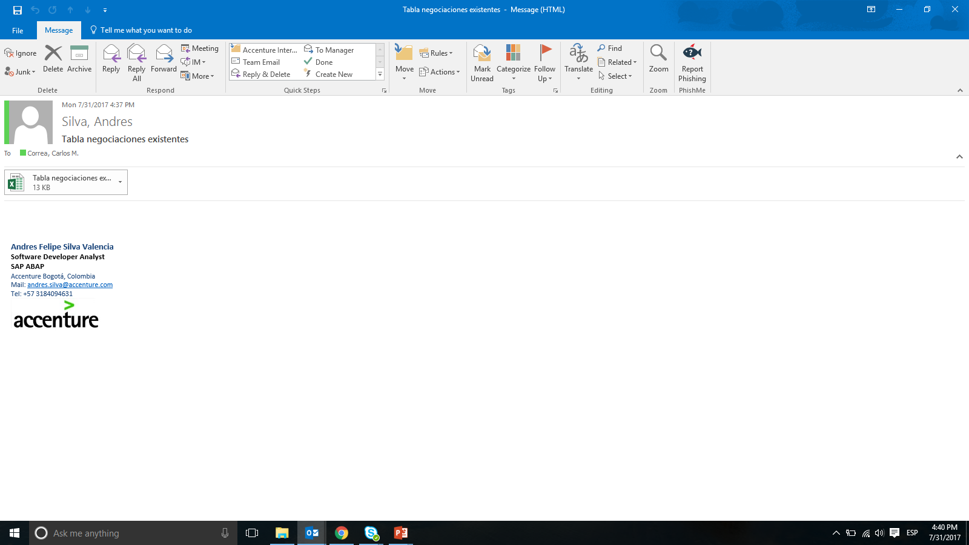

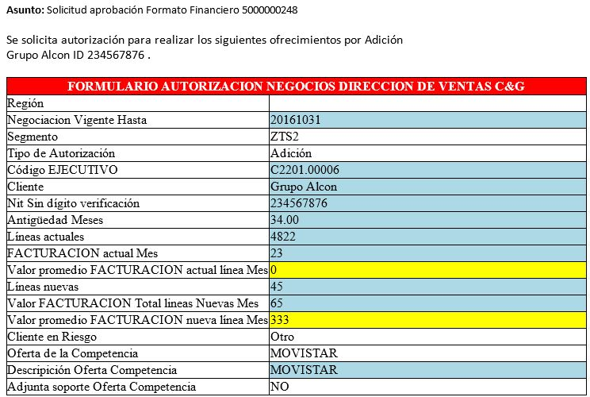
Claro, GNC
Worflow Aprobación Formato Financiero
Acceder a Claro GNC
Aprobar
Rechazar

Slide 28
GNC
¡Hola Andres!,
¡Permítenos ayudarte!
Gestión de Negocios Corporativos
Negociaciones Existentes
Negociaciones
Tipo
Nombre
Descripción
Creación
Consultor
Estado
Grupo
Grupo Corona
FF Junio 2017
26 Junio 2017
Samuel Ayala
Abierto
Cliente
Servientrega
FF Marzo 2017
20 Mayo 2017
Samuel Ayala
Aprobado
Cliente
Bayer
FF Abril 2017
13 Abril 2017
Samuel Ayala
Rechazado
Prototipo realizado por Accenture para Claro Colombia - 2017

Slide 29
GNC
¡Hola Andres!,
¡Permítenos ayudarte!
Gestión de Negocios Corporativos
Negociaciones Existentes
Información del Cliente
Información
Id Cliente/grupo
Nombre
457684354f3
Grupo Corona
Descripción
Asignación Comercial
Cliente Corporativo creado en año 2015
Andres Perez
Región
Subzona
R1 – Costa
Costa 1
Líneas Actuales
Valor Arpu
Productos
350
$20.300.000
Promedio Arpu por Línea
$58.000
Prototipo realizado por Accenture para Claro Colombia - 2017

Slide 30
GNC
¡Hola Andres!,
¡Permítenos ayudarte!
Gestión de Negocios Corporativos
Negociaciones Existentes
Información
Fechas del Contrato
Fecha Inicio
Fecha Fin
25/12/2017
24/12/2018
Meses
12
Productos
Prototipo realizado por Accenture para Claro Colombia - 2017

Slide 31
GNC
¡Hola Andres!,
¡Permítenos ayudarte!
Gestión de Negocios Corporativos
Negociaciones Existentes
Información
Ciclo de Ventas
Estado
Abierto
Productos
Prototipo realizado por Accenture para Claro Colombia - 2017

Slide 32
GNC
¡Hola Andres!,
¡Permítenos ayudarte!
Gestión de Negocios Corporativos
Negociaciones en Proceso
Negociaciones
Tipo
Nombre
Descripción
Creación
Consultor
Estado
Grupo
Grupo Corona
FF Junio 2017
26 Junio 2017
Samuel Ayala
Coordinador
Cliente
Servientrega
FF Marzo 2017
20 Mayo 2017
Samuel Ayala
Gerente
Cliente
Bayer
FF Abril 2017
13 Abril 2017
Samuel Ayala
Director
Prototipo realizado por Accenture para Claro Colombia - 2017

Slide 33
GNC
¡Hola Andres!,
¡Permítenos ayudarte!
Gestión de Negocios Corporativos
Negociaciones en Proceso
Información del Cliente
Información
Id Cliente/grupo
Nombre
457684354f3
Grupo Corona
Descripción
Asignación Comercial
Cliente Corporativo creado en año 2015
Andres Perez
Región
Subzona
R1 – Costa
Costa 1
Líneas Actuales
Valor Arpu
Productos
350
$20.300.000
Promedio Arpu por Línea
$58.000
Prototipo realizado por Accenture para Claro Colombia - 2017

Slide 34
GNC
¡Hola Andres!,
¡Permítenos ayudarte!
Gestión de Negocios Corporativos
Negociaciones en Proceso
Información
Fechas del Contrato
Fecha Inicio
Fecha Fin
25/12/2017
24/12/2018
Meses
12
Productos
Prototipo realizado por Accenture para Claro Colombia - 2017

Slide 35
GNC
¡Hola Andres!,
¡Permítenos ayudarte!
Gestión de Negocios Corporativos
Negociaciones en Proceso
Información
Ciclo de Ventas
Estado
Coordinador
Productos
Prototipo realizado por Accenture para Claro Colombia - 2017

Slide 36

Arquitectura Aplicativa

